Slide 1
Esercizio 1
Realizzare un semplice programma che riceva da linea di comando due numeri interi, compresi nell’intervallo [-10000, 10000], ne faccia la somma e la visualizzi. Il programma deve effettuare tutti i controlli necessari sul numero dei parametri e sulla loro correttezza.

Slide 2
Esercizio 1 – Traccia
argv[1] e argv[2] sono i due argomenti corrispondenti ai valori da processare
Sono stringhe!!!!
Usare le funzioni di conversione stringa-intero
NOTA BENE: argv[i] e’ sempre una stringa!!!!
ATTENZIONE: verificare che gli argomenti siano effettivamente presenti controllando il valore di argc.

Slide 3
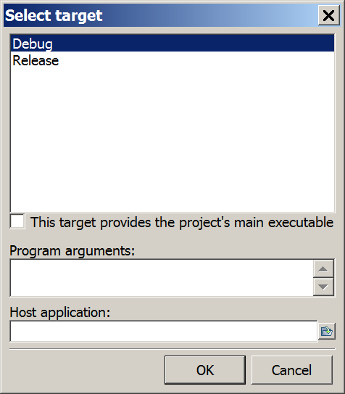
Esercizio 1 – Traccia
Per inserire gli argomenti usare il menu di Codeblocks
Project -> Set Programs’ Arguments

Slide 4
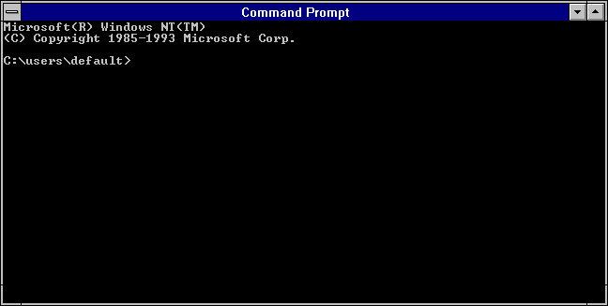
Esercizio 1 – Traccia
Oppure il Prompt dei Comandi:
Dal menu Start digitare “cmd” nella barra di ricerca.
Aprire il Prompt dei comandi
Comando cd (change directory):
> cd <nomecartella> (entra in una cartella)
Comando dir:
> dir (mostra il contenuto della cartella corrente)
Per eseguire un programma, spostarsi con cd in: <Nomeprogetto>\bin\Debug
Lanciare l’eseguibile del programma (ad esempio es1):
> es1.exe arg1 arg2 arg3

Slide 5
Esercizio 1 – Traccia
Se l’esecuzione da prompt non funziona, modificare le opzioni di compilazione in Code::Blocks:
Dal menu Project\Build Options...
Selezionare la scheda Linker Setting
Dentro il riquadro Other Linker Options inserire la seguente stringa:-static-libgcc

Slide 6
Esercizio 2
Si scriva un programma che ricevuti tre parametri da linea di comando: val1, val2 e ch, corrispondenti a 2 numeri interi (val1, val2) e una lettera (ch). Il programma esegua e visualizzi le seguenti operazioni fra i due valori a seconda del valore di ch:
ch = a: val1 + val2
ch = b: val1 – val2
ch = c: val1 * val2
ch = d: val1 / val2 se val2 diverso da 0, altrimenti segnali un errore.

Slide 7
Esercizio 2 – Traccia
argv[1] e argv[2] sono i due argomenti corrispondenti ai valori da processare
Sono stringhe!!!!
Usare le funzioni di conversione stringa-intero
argv[3] corrisponde all’operazione
ATTENZIONE: verificare che gli argomenti siano effettivamente presenti controllando il valore di argc.

Slide 8
Esercizio 3
Scrivere un programma che permetta di memorizzare un insieme di coordinate del piano cartesiano.
Il programma deve acquisire da tastiera le coordinate di 4 punti, corrispondenti ai punti toccati da un percorso e manipolare i dati ricevuti in base ad un parametro ricevuto da linea di comando:
Parametro “–m” : calcola e stampa a video la lunghezza del percorso composto dai 4 segmenti.
Parametro “–a” : calcola e stampa a video la distanza minima tra le coordinate inserite.

Slide 9
Esercizio 3 - traccia
Assumiamo che uno dei due argomenti (opzioni) sia sempre presente
Deve quindi essere ‘decodificato’
argv[1] e’ una stringa il cui primo carattere e’ sempre ’-’ ed il secondo e’ o ’m’ o ’a’
In base al valore del carattere svolgeremo una delle due operazioni

Slide 10
Esercizio 3 - traccia
Operazione ‘m’
La distanza totale e’ la somma delle distanze tra i vari punti, nell’ordine di inserimento
Tra p1 e p2, tra p2 e p3, e tra p3 e p4
Distanza tra due punti : formula…?
Operazione ‘a’
Per ogni coppia di punti devo calcolare la distanza
p1 con p2, p3, p4
p2 con p3, p4
p3 con p4
NOTA: puo’ convenire scrivere una funzione che calcoli la distanza…
float Distanza (xa, ya, xb, yb);

